Slide 3
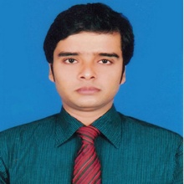
প
রি
চি
তি
মোঃ জুবায়ের হোসেন জুয়েল
সহকারী শিক্ষক
একান্নবিঘা সরকারি প্রাথমিক বিদ্যালয়,
সিংড়া, নাটোর।

Slide 4
পাঠ
প
রি
চি
তি
বিষয়ঃ বাংলাদেশ ও বিশ্ব পরিচয়
শ্রেণিঃ তৃতীয়
অধ্যায়ঃ ৪ পাঠের শিরোনামঃ সমাজের বিভিন্ন পেশা।
পাঠ্যাংশঃ সমাজের নানা ধরনের---মাছ পাই।

Slide 5
শি
খ
ন
ফ
ল
৬.১.১ সমাজের বিভিন্ন ধরনের পেশার তালিকা তৈরী করতে
পারবে।
৬.১.২ বিভিন্ন ধরনের পেশাজীবীর কাজের বর্ণনা দিতে পারবে।

Slide 6
এসো একটি ভিডিও দেখি

Slide 7
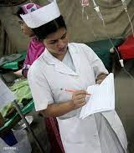
পূর্বজ্ঞান যাচাই
উনি কে ?

Slide 8
আজকের পাঠ
সমাজের বিভিন্ন পেশা

Slide 9
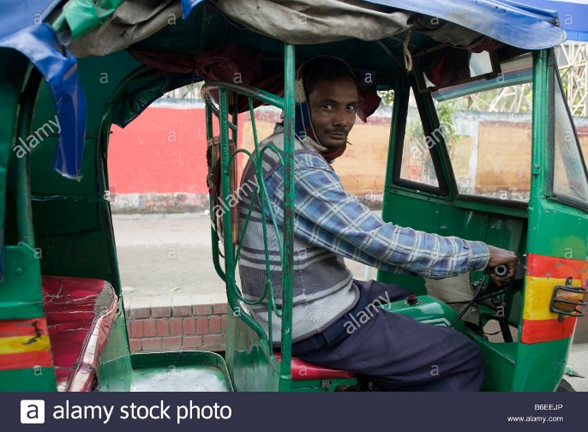
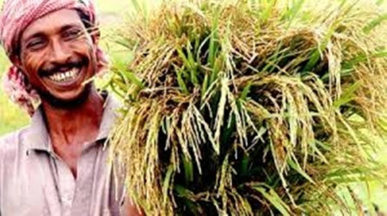
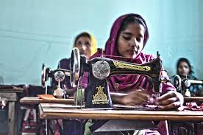
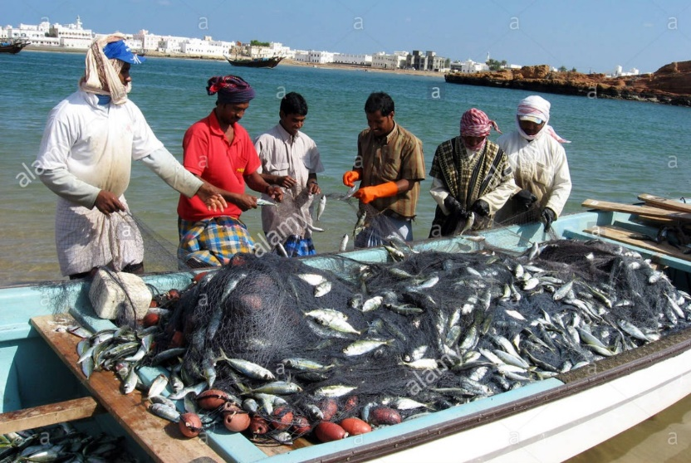
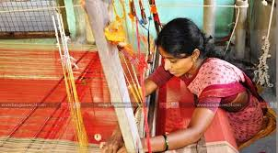
কৃষক
চালক
শিক্ষক
দর্জি
তাঁতি
জেলে

Slide 10
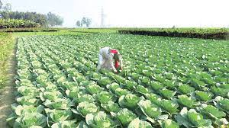
কৃষক কী কী সবজি চাষ করেন

Slide 11
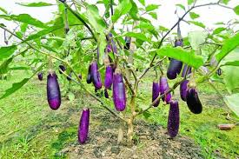
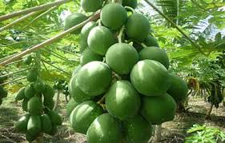
পেঁপে
বেগুন

Slide 12
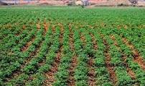
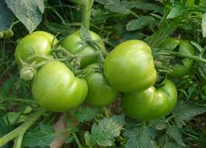
টমেটো
আলু

Slide 13
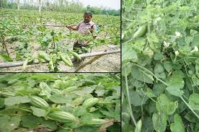
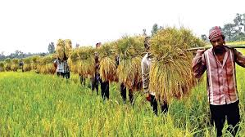
পটল
ধান

Slide 14
জেলে কোথায় কোথায় মাছ ধরেন?

Slide 15
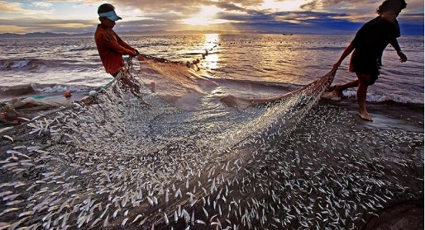
নদীতে

Slide 16
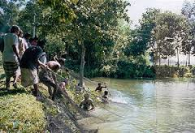
পুকুরে

Slide 17
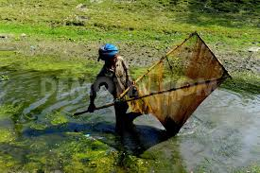
খালে

Slide 18
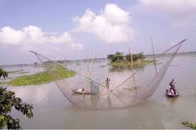
বিলে

Slide 19
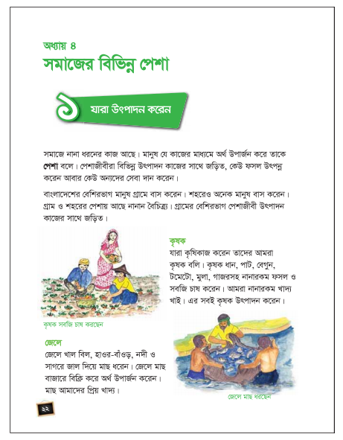
পাঠ্য বই সংযোগঃ পৃষ্ঠা নং ২২

Slide 20
দলীয় কাজ
১. কৃষক কি কি সবজি ফলায়?
২. জেলেরা কোথায় মাছ ধরে

Slide 21
মূল্যায়ন
১। নার্স কি কি কাজ করেন?
২। জেলেরা কিভাবে জীবিকা নির্বাহ করে?

Slide 22
বাড়ির কাজ
3টি পেশার কাজের বর্ণনা লিখে আনবে।

Slide 23
ধ
ন্য
বা
দ

